Slide 1
자료구조 2017 -1 학기 기말고사 문제 1-10번 풀이
2019/11/15 수정
1조 : 김도경, 안원영, 박봉수

Slide 2
문제 1. 스택의 삽입 알고리즘을 구현하는 코드를 채워라. 이때 스택은 배열을 사용하여 구현되었다.
push(stack,item)//원소 집어넣기
if(top >= n-1) then stackFull();
top = top + 1;
stack[top] = item;
end push()

Slide 3
문제 2. 스택의 삭제 알고리즘을 구현하는 코드를 채워라. 이때 스택은 배열을 사용하여 구현되었다.
pop(stack)//원소 꺼내기
if(top < 0) then stackEmpty();
else{
item = stack[top];
top = top - 1;
return item;
}
end pop()

Slide 4
문제 3. 스택의 삽입 알고리즘을 연결 리스트를 사용하여 구현하였다. 다음을 채워라
push(stack,item)//top에 item삽입
node newNode = new node();
newNode.data = item;
newNode.link = top;
top = newNode;
end push()

Slide 5
문제 4. 스택의 삭제 알고리즘을 연결 리스트를 사용하여 구현하였다. 다음을 채워라
연결 스택에서 top 원소를 삭제하여 반환. 이때 메모리 반환은 무시하라.
pop() //top원소를 삭제
if(stackTop = null) then return null;
else{
item = stackTop.data; //item에 제거할 top원소 넣어줌
stackTop = stackTop.link ;//Top을 다음 원소 주소로 바꿔줌
return item; //제거된 원소
}
end pop()

Slide 6
문제 5. 원형 큐의 enqueue부분을 배열을 사용하여 구현하였다. 다음 자바프로그램을 완성하라.
public class cQmain{
public static void main(String args[]){
system.out.println(“Hello CQ”);
CQ a = new CQ();
a.enqueue(1);
}
}

Slide 7
문제 5. 원형 큐의 enqueue부분을 배열을 사용하여 구현하였다. 다음 자바프로그램을 완성하라.
class CQ{
private String[] q;
private int front, rear, size;
public CQ (){
q = (String[]) new String[
front = rear = size = 0;
}
public int queueSize(){
return size;
}
public boolean isEmpty() {
return(size == 0);
}
public void enqueue(String item){
rear = (rear + 1) % queueSize; //rear에다가 rear+1해서 큐 크기로 나눠줌
if(front = rear) then queueFull(); //나눠준값이 front랑 같으면 큐 크기 늘려줘야함
q[rear] = item; //front랑 rear랑 같지 않다면 값을 넣어줌
size++;
}
}

Slide 8
문제 6. 원형 큐를 배열을 사용하여 구현하였다. 다음을 채워라.
dequeue(q) //q에서 원소를 삭제하여 반환
dequque()
if(front = rear) then queueEmpty()
else{
front = (front+1) % queuSize()//front를 증가시켜서 제거
return q[front]
}
end dequeue()

Slide 9
문제 7. 연결리스트로 스택을 구현하는 경우의 장점을 설명하라.
queueFull이 일어나지 않는다.

Slide 10
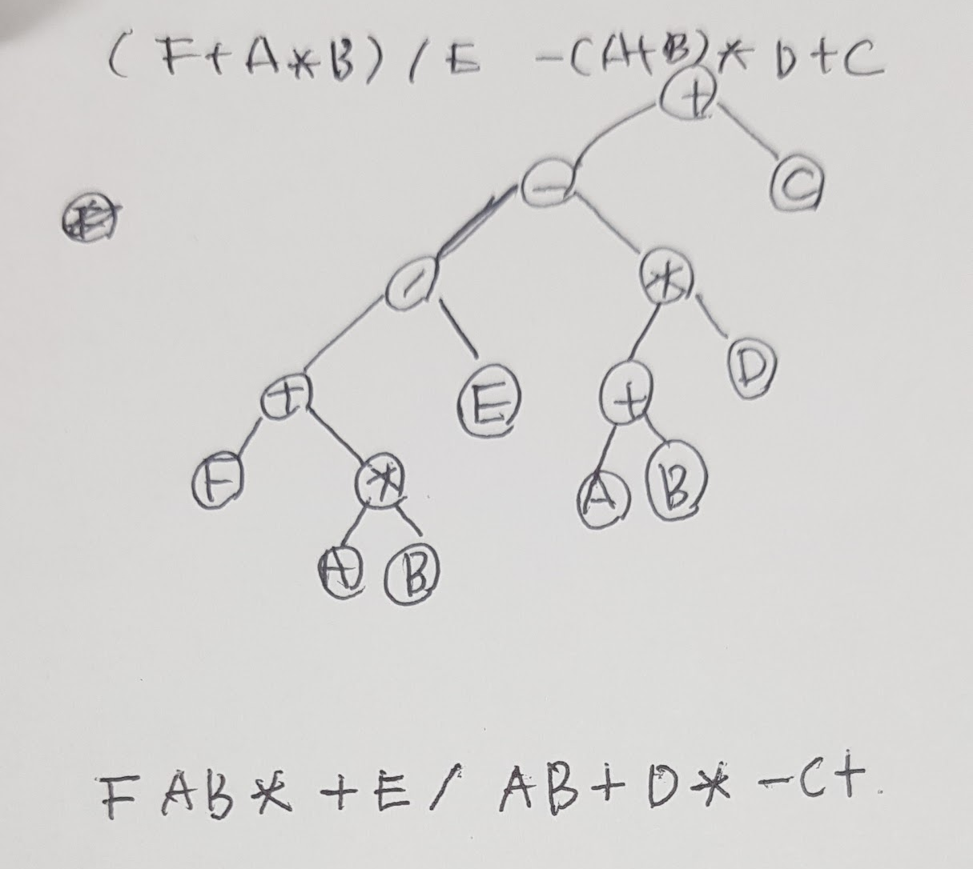
문제 8. 다음 식을 후위 표기식으로 변환하라.
(F+A*B)/E-(A+B)*D+C
=>(F+(A*B))/E-((A+B)*D)+C
=>(F+(AB*))/E-((A+B)*D)+C
=>(FAB*+)/E-((A+B)*D)+C
=>(FAB*+)/E-((AB+)*D)+C
=>(FAB*+)/E-(AB+D*)+C
=>(FAB*+E/)-(AB+D*)+C
=>FAB*+E/AB+D*-+C
=>FAB*+E/AB+D*-C+
=>FAB*+E/AB+D*-C+ ( 답 )
트리로 확인하기

Slide 11
문제 9. 원형 큐를 사용하는 가장 큰 이유를 적어라.
원소의 재배치가 필요없다.

Slide 12
문제 10. 폴란드식 표기법이란?장점을 설명하라.
연산자를 피연산자 왼쪽에 두는 표기법으로
< 장점 >
괄호를 필요로 하지 않고 연산자들의 우선순위가 필요없다.
왼쪽에서 오른쪽으로 계산이 진행되기때문에 계산이 간단하다.

Slide 13
감사합니다

